Slide 1

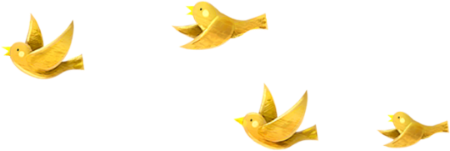




Chào mừng các thầy cô và các
em đến với tiết học hôm nay
Ms Huyền Phạm - 0936.082.789 – YOUTUBE: MsPham. Facebook: Dạy và học cùng công nghệ.
HÌNH HỌC 8
Giáo viên: HOÀNG THU TRANG

Slide 2






7
TIẾT
Đường trung bình của tam giác, của hình thang (tiết 3)

Slide 3


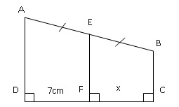
PHIẾU BÀI TẬP SỐ 1
Dựa vào hình vẽ em hãy tính x?
Ta có: AD//EF//BC vì cùng vuông góc với CD.
=> hình thang ABCD (định nghĩa)
Mà E là trung điểm của AB (gt)
EF// AD// BC (cmt)
=> F là trung điểm của CD (Theo định lí 2 về đường trung bình của hình thang)
DF = FC = 7cm.
Vậy x=7cm

Slide 4
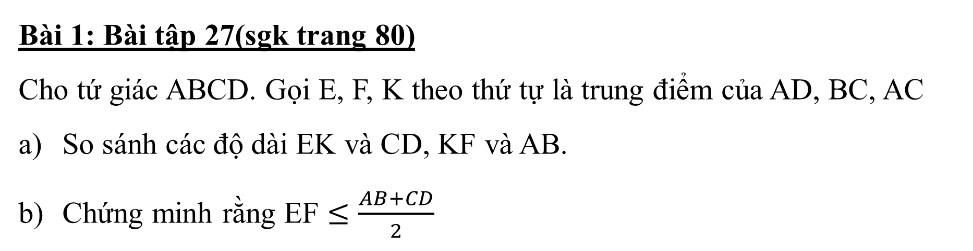
LUYỆN TẬP
1. Dạng bài tập về đường trung bình của tam giác
Bài 1: Bài tập 27(sgk trang 80)
Cho tứ giác ABCD. Gọi E, F, K theo thứ tự là trung điểm của AD, BC, AC
So sánh các độ dài EK và CD, KF và AB.
Chứng minh rằng EF $≤\frac{AB+CD}{2}$
HS đọc đề bài, vẽ hình và ghi GT và KL cho bài toán

Slide 5
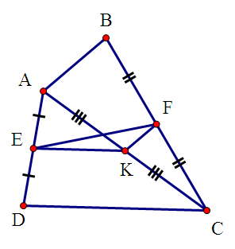
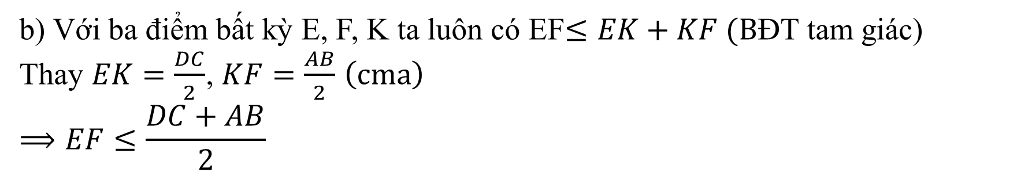
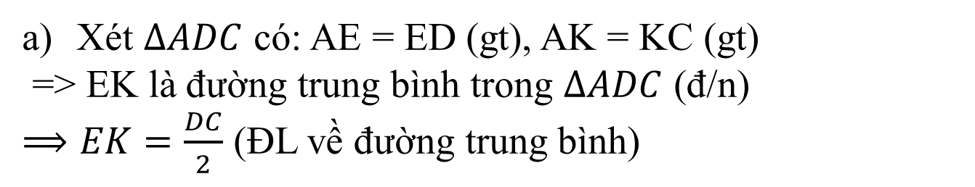
GT
Tứ giác ABCD: AE=ED; AK=KC; BF=FC
KL
a) So sánh EK và CD, KF và AB
b) EF
GIẢI
Xét $∆ADC$ có: AE = ED (gt), AK = KC (gt)
=> EK là đường trung bình trong $∆ADC$ (đ/n)
$⟹EK=\frac{DC}{2}$ (ĐL về đường trung bình)
Tương tự ta có KF là đường trung bình trong $∆ABC nên KF=\frac{AB}{2}$
b) Với ba điểm bất kỳ E, F, K ta luôn có EF$≤EK+KF (B$ĐT tam giác)
Thay $EK=\frac{DC}{2}$, $KF=\frac{AB}{2}$ $\left(cma\right)$
$$⟹EF≤\frac{DC+AB}{2}$$

Slide 6
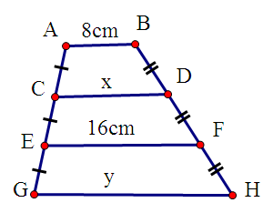
2. Dạng bài tập về đường trung bình của hình thang
Bài 2: Bài 26/ Trang 80 (sgk)
Tính x, y trên hình 45,
trong đó AB// CD// EF// GH
Hoạt động nhóm: cả lớp chia thành 4 nhóm
Thời gian làm bài 3 phút
Hết thời gian các nhóm tự nhận xét lẫn nhau N1-N2 và N3-N4

Slide 7
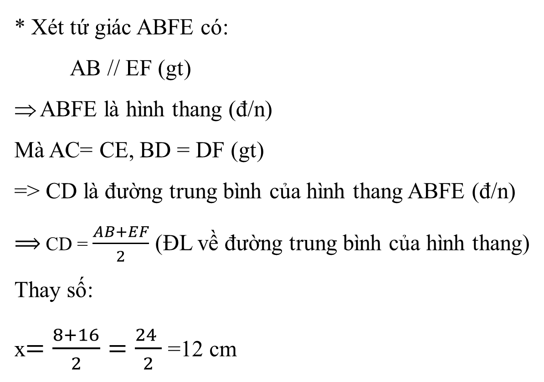
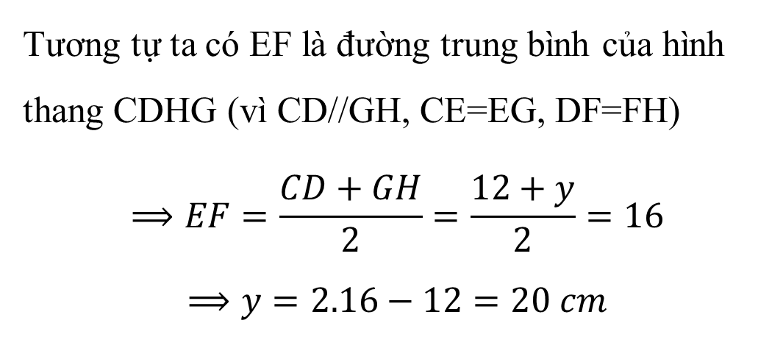
GIẢI
* Xét tứ giác ABFE có:
AB // EF (gt)
ABFE là hình thang (đ/n)
Mà AC= CE, BD = DF (gt)
=> CD là đường trung bình của hình thang ABFE (đ/n)
$⟹$ CD = $\frac{AB+EF}{2}$ (ĐL về đường trung bình của hình thang)
Thay số:
x$=\frac{8+16}{2}=\frac{24 }{2}$ =12 cm
Tương tự ta có EF là đường trung bình của hình thang CDHG (vì CD//GH, CE=EG, DF=FH)
$$⟹EF=\frac{CD+GH}{2}=\frac{12+y}{2}=16$$
$$⟹y=2.16−12=20 cm$$

Slide 8
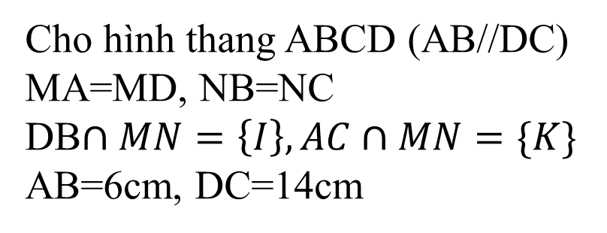
3. Luyện tập: Bài tập 3
Cho hình thang ABCD (AB//CD) , M là trung điểm của AD, N là trung điểm của BC. Gọi I, K theo thứ tự là giao điểm của MN với BD, AC. Cho biết AB= 6cm, CD=14cm. Tính các độ dài MI, IK, KN
Cho hình thang ABCD (AB//DC) MA=MD, NB=NC
DB$∩MN=\left\{I\right\}, AC∩MN=\{K\}$
AB=6cm, DC=14cm
6cm
GT
KL
Tính MI, IK, KN
14cm
Các em đọc đề bài, vẽ hình và ghi GT, KL

Slide 9
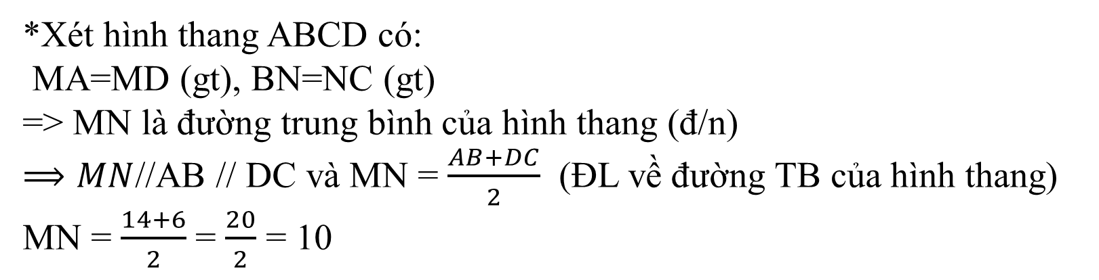
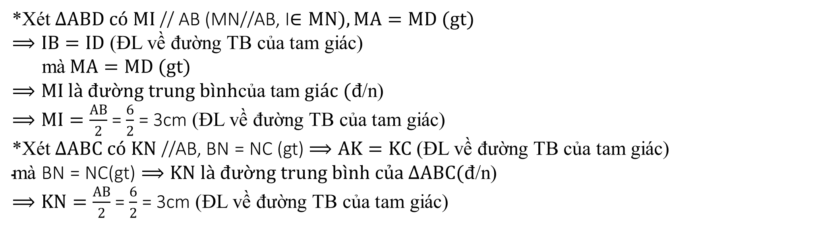
*Xét hình thang ABCD có:
MA=MD (gt), BN=NC (gt)
=> MN là đường trung bình của hình thang (đ/n)
$⟹MN$//AB // DC và MN = $\frac{AB+DC}{2}$ (ĐL về đường TB của hình thang)
MN = $\frac{14+6}{2}$ = $\frac{20}{2}$ = 10
6cm
*Xét $∆ABD có MI$ // AB (MN//AB, I$∈MN), MA=MD (gt)$
$⟹IB=ID$ (ĐL về đường TB của tam giác)
mà$MA=MD (gt)$
$⟹MI là đường trung bình\text{c}\text{ủ}\text{a} \text{tam} giác (đ$/n)
$⟹MI=\frac{AB}{2}$ = $\frac{6}{2}$ = 3cm (ĐL về đường TB của tam giác)
*Xét $∆ABC có KN$ //AB, BN = NC (gt) $⟹AK=KC$(ĐL về đường TB của tam giác)
$$\text{m}\text{à }\text{BN} \text{=} \text{NC}\text{(}\text{gt}\text{)}⟹KN là đường trung bình của ∆ABC(đ\text{/}\text{n}\text{)}$$
$⟹KN=\frac{AB}{2}$ = $\frac{6}{2}$ = 3cm (ĐL về đường TB của tam giác)
14cm
Vì I, K $∈MN nên$ MN = MI + IK + KN
$$⟹IK=MN−MI−KN=10−3−3=4cm$$

Slide 10
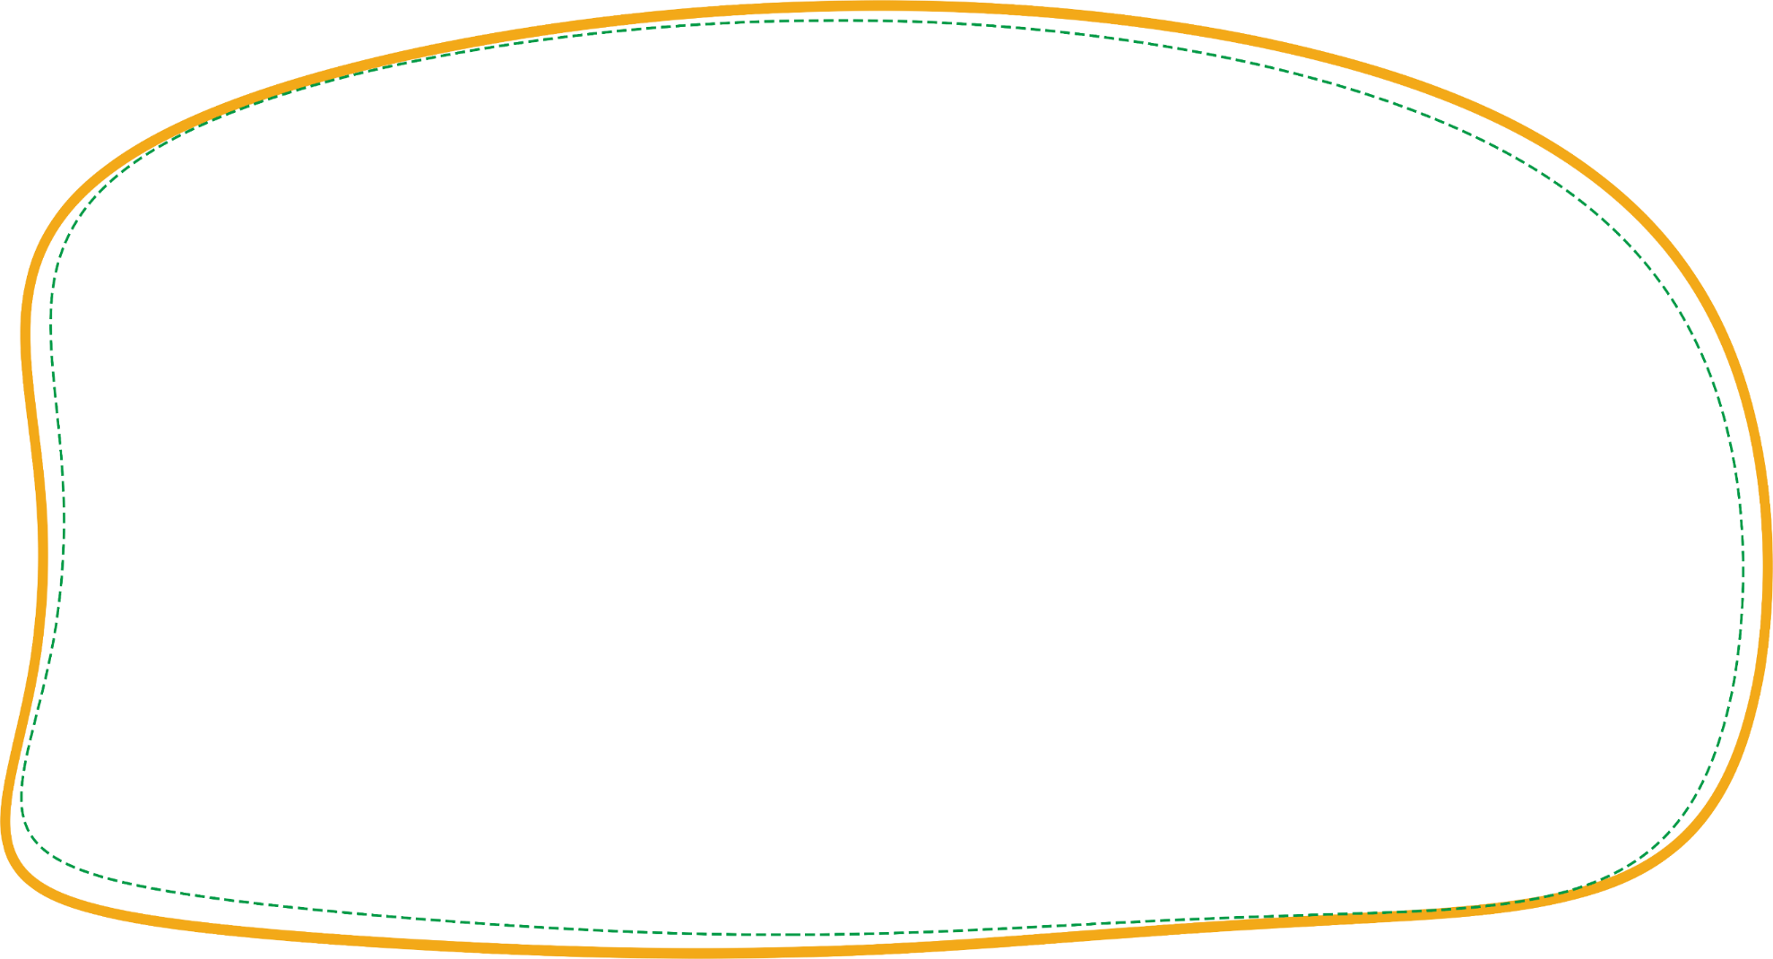
4. Vận dụng
Bài tập 4: Hình thang ABCD có đáy AB, CD. Gọi E, F, I theo thứ tự là trung điểm của AD, BC, AC
Chứng minh ba điểm E, I, F thẳng hàng.
TRÒ CHƠI AI NHANH NHẤT
Chia lớp thành 4 nhóm
Trong thời gian 3 phút , mỗi nhóm sẽ hoàn thành BT 4
Sau khi hoàn thành mỗi nhóm sẽ cử đại diện 4 bạn. Mỗi bạn sẽ tham gia một nhiệm vụ để hoàn thành BT trên
Nhóm nào hoàn thành trước và đúng nhất sẽ là đội thắng cuộc

Slide 11
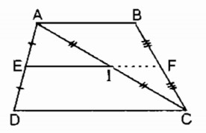
Giải
Hình thang ABCD(AB//CD)
EA = ED; FB = FC ; AI = IC
GT
KL
E, I, F thẳng hàng
Xét ∆ ACD có :
EA = ED (gt) IA = IC (gt)
⇒ EI là đường trung bình ∆ ACD (đ/n)
⇒ EI//DC (ĐL về đường TB của tam giác)
Do AB // CD (ABCD là hình thang ) nên EI // AB (t/c bắc cầu)
Tương tự IF là đường trung bình ∆ ABC nên IF//AB
Qua I có IE và IF cùng song song AB nên theo tiên đề ơ-clít thì E, F, I thẳng hàng.

Slide 12

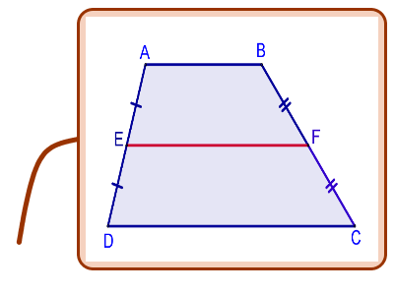
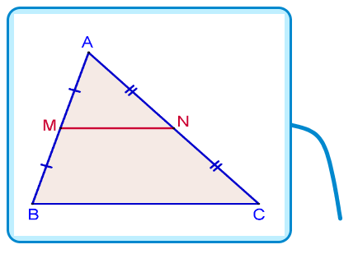
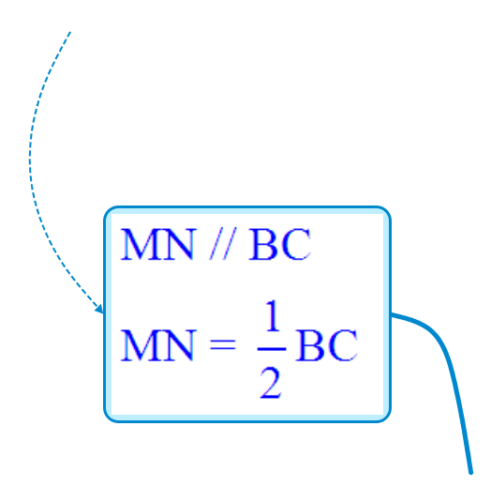
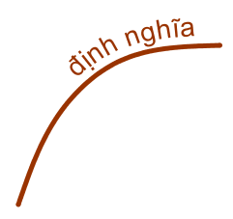
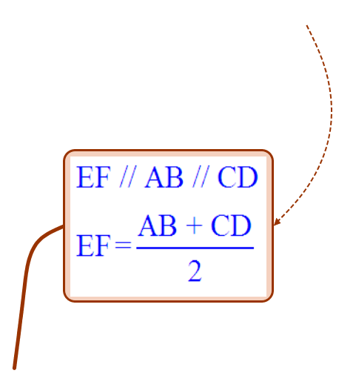
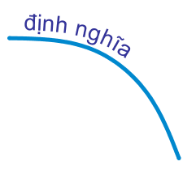



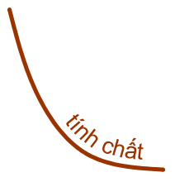
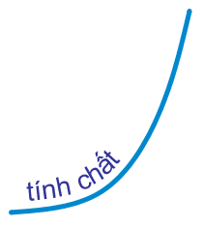
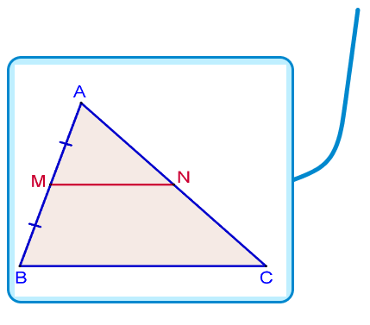
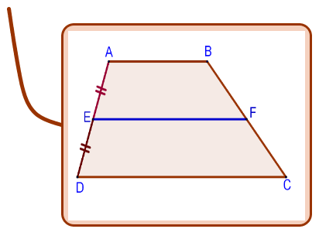

Slide 13


HƯỚNG DẪN VỀ NHÀ
Nắm vững khái niệm và tính chất đường trung bình của tam giác, của hình thang
- Làm các bài tập 28 SGK trang 80.
Xem thêm cách dựng hình thang bằng thước và compa.
Chuẩn bị cho bài mới ‘ Đối xứng trục ’

Slide 14
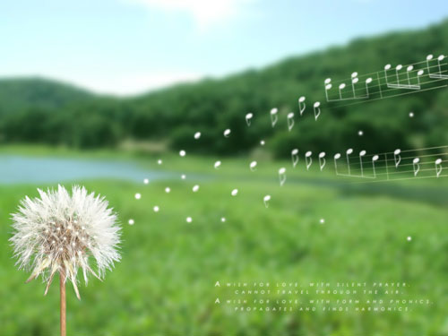

Cảm ơn thầy cô giáo và các em!
Chúc các thầy cô và các em
luôn mạnh khỏe, hạnh phúc!

